Slide 1

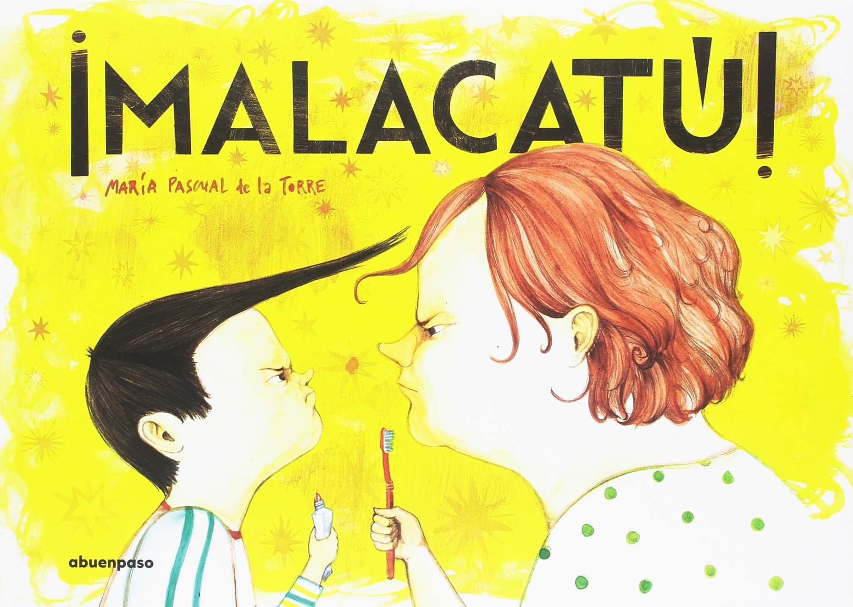




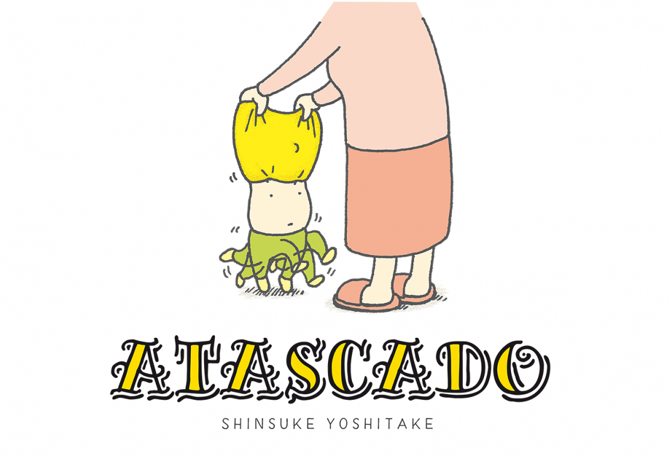


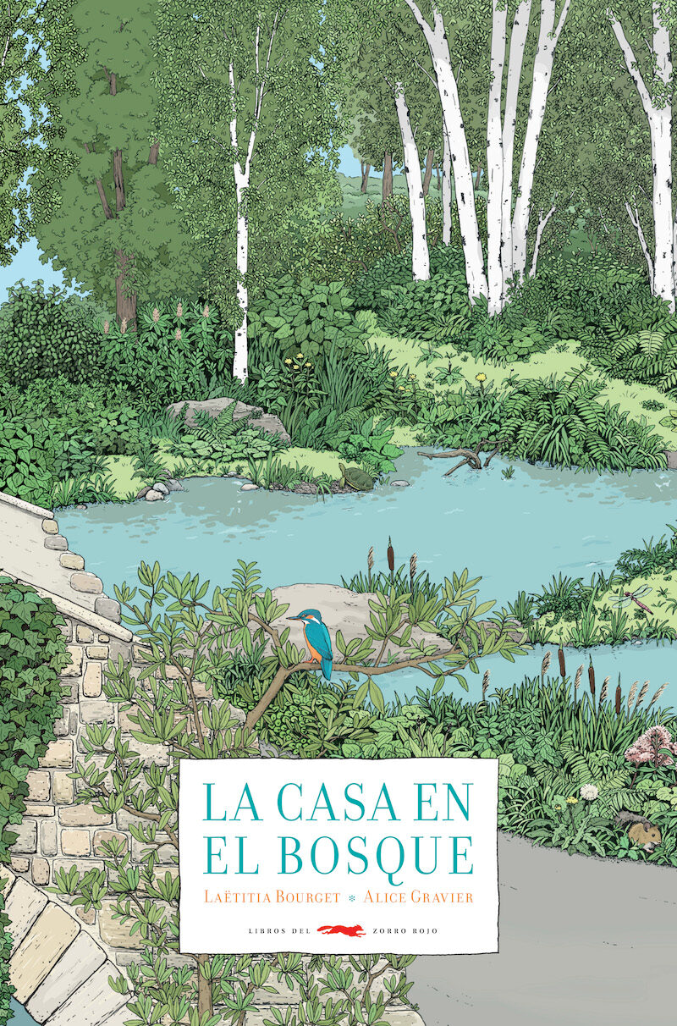



Biblioteca Egia Liburutegia
BERRIAK Novedades
Haurrak
Ekaina 2020 Junio
Infantil
HAURTXOTEKA
+ 6
IRUDIMENA · Imaginación
Haurtxoteka · Bebeteca
Animales
Ingela P. Arrhenius
I-82-3 A
La ciudad
Ingela P. Arrhenius
I-82-3 A
La casa en el bosque
Laëtitia Bourget
I-82-3 B
Poema al pedo
Francisco de Quevedo
I-82-3 Q
La pequeña Marina dice "¡no!"
Linne Bie
I-82-3 B
Atascado
Shinsuke Yoshitake
I-82-3 Y
Mi primer libro de la noche
Géraldine Cosneau
I-82-3 C
¡Malacatú!
María Pascual de la Torre
I-82-3 P
Palmir
Gilles Baum
I-82-3 B
Badakit bakarrik janzten
Elena Odriozola
I-82-3 O
Mil abrazos y un pellizco largo
Albert Arrayás
I-82-3 A
En la ciudad
Dominika Lipniewska
I-82-3 L

Slide 2











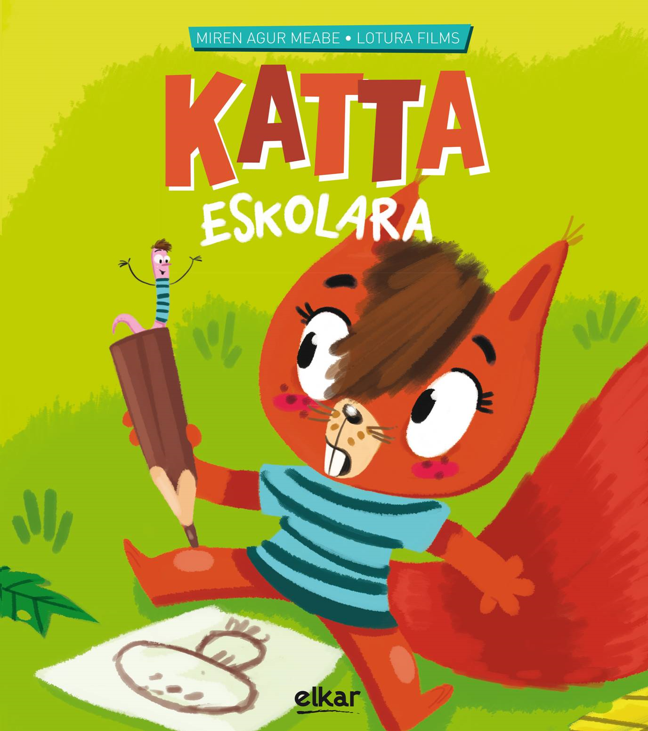
Lehenengo irakurleak Primeros lectores
Katagorri kaskagogorrak
Rachel Bright
I-82-3 B
Koala ahaltsua
Rachel Bright
I-82-3 B
Sudur gorri
Valentina Rizzi
I-82-3 R
Arima galdua
Olga Tokarczuk
I-82-3 T
¿Por qué hay estrellas en el cielo?
Anna Obiols
I-82-3 O
Juliette, neska ausarta
Juliette, chica valiente
Nerea Kortabitarte
I-82-3 K
Ser o no ser una manzana
Shinsuke Yoshitake
I-82-3 Y
Cómo meter una ballena en una maleta
Guridi
I-82-3 G
Luna
Alison Oliver
I-82-3 O
Etxe honetan
Aintzane Usandizaga
I-82-3 U
Pirata bihotza
Sébastien Perez
I-82-3 P
Off
Xabier Salomó
I-82-3 S
Zupankapaloak
Pello Añorga
I-82-3 A
Eskolara
Urtebetetzea
Ehiza
Altxorra
Miren Agur Meabe
I-82-3 M
Migrantes
Issa Watanabe
I-82-3 W
Ane Mona y Hulda
Jenny Jordahl
I-82-3 J
Hozkada galantak
Julian Gough
I-82-3 G
Donostia Kultura
Egia Kultur Etxeko Liburutegia ·Biblioteca Centro Cultural Egia
Baztan, 21 20012 Donostia -San Sebastián
tel (0034) 943 29 80 24 egialiburutegia@donostia.eus

